Slide 1
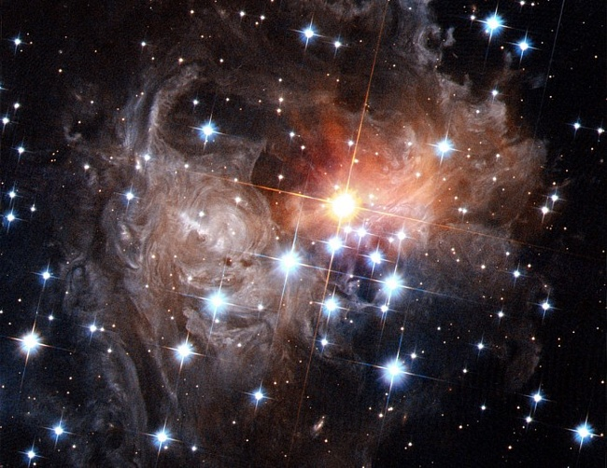
Змінні зорі та їх класифікація

Slide 2
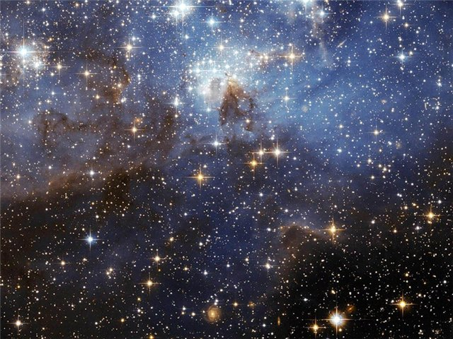
Змінні зорі
ЗМІННІ зорі - це зорі, блиск яких помітно змінюється з часом. Більшість змінних зірок або дуже молоді, або старі. Тому їх і класифікують за віком, тобто за стадією їх еволюції. Змінність у зірок виникає внаслідок двох причин: обертання навколо них зірок-супутників у площині, близькою до променю зору з частковими або повними затемненнями компонентів, або фізичними процесами, що відбуваються в самих зірках.

Slide 3
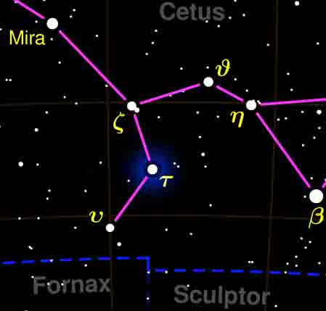
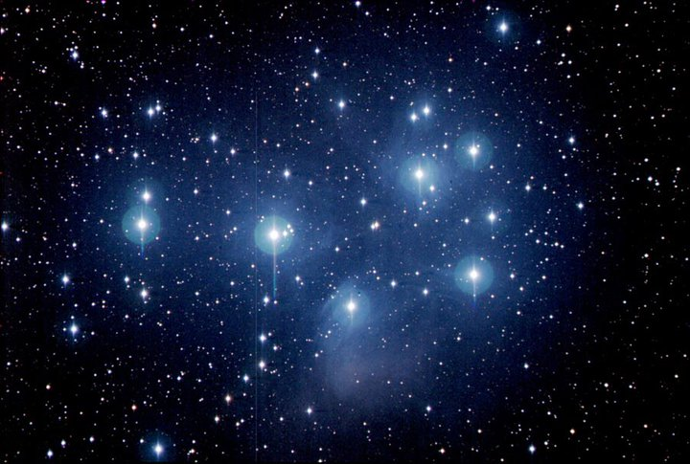
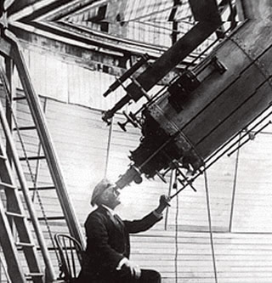
Історія відкриття
Перша змінна зірка була визначена в 1638 році, коли Йоганн Хольвард зауважив, що зірка Омікрон Кита, пізніше названа Мірою, пульсуює з періодом в 11 місяців. До цього зірка була описана як нова астрономом Давидом Фабриціусом в 1596 р.
Другою змінною зіркою, яка була описана в 1669 р. Джемініано Монтанарі, стала затемнена мінлива Алголь. До 1786 року було відомо вже 10 змінних зірок. Джон Гудрайк своїми спостереженнями додав в їх число Дельту Цефея і Шеліак. З 1850 року кількість відомих змінних зірок різко збільшилася, особливо з 1890 р., коли для їхнього виявлення стало можливим використання фотографії.

Slide 4
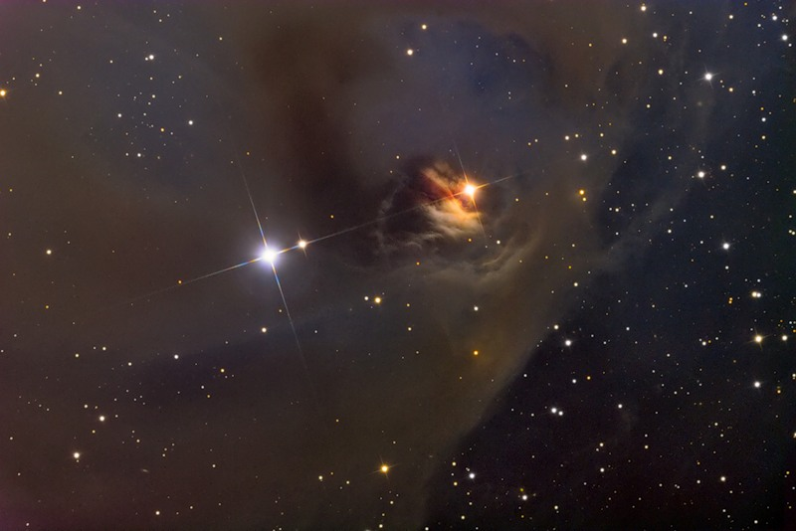
Класифікація змінних зірок
пульсуючі — характеризуються повільними і безперервними змінами блиску;
затемнені — являють собою систему з двох (іноді трьох або більше) зірок, що обертаються довкола одного центру мас.
еруптивні — зірки, що змінюють блиск нерегулярно (або лише одного разу)

Slide 5
Затемнені змінні
У одних, типу Алголя (β Персея), блиск поза затемненням практично постійний, у інших же зірок, типу β Ліри, періоди стабільності блиску відсутні. Зміна блиску поза затемненням у таких систем пояснюються неперервною зміною оберненої до спостерігача площі поверхні зір. Періоди зміни блиску затемнених зір дуже різноманітні: від десятків хвилин до десятків років. Такі системи надають унікальну можливість визначення низки важливих характеристик зір.

Slide 6
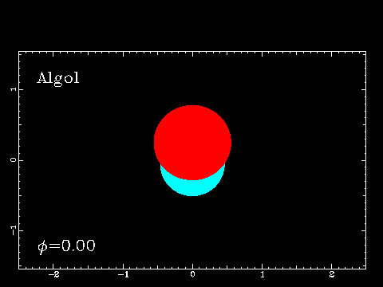
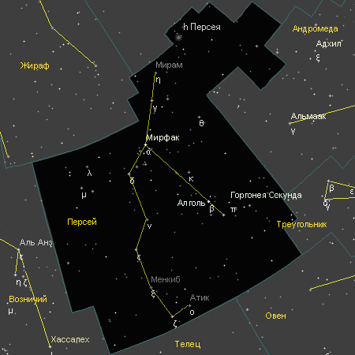
Алголь в сузір’ї Персея – змінна зоря. Період зміни блиску Алголя близько до 68 годин. Спостеження показали, що Алголь подвійна зірка, складові якої мають різний блиск. Яскрава та слабка зірка по черзі затуляють один одного.

Slide 7
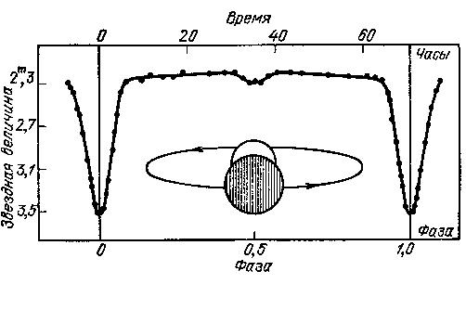

Slide 8
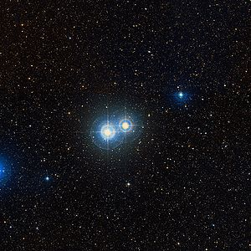
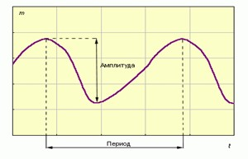
З аналізу кривих блиску затемнено-змінних зірок можна: визначити період обертання T; визначити параметри орбіт компонентів; оцінити маси компонентів; оцінити радіус зірок R1 і R2.
(Амплітуда і період переменної зорі)

Slide 9
Пульсуючі змінні
цефеїди — жовті гіганти та надгіганти з періодами від 1 доби до 135 діб. Характеризуються відомою залежністю між періодом пульсацій та світністю, що дозволяє визначати відстань до зірки за спостережуваним періодом пульсацій. За цю рису отримали образну назву маяки Всесвіту.
змінні типу RV Тельця — надгіганти спектральних класів F-G у максимумі. Характеризуються подвійними хвилями пульсацій. Формальні періоди — від 30 до 150 діб;
змінні типу RR Ліри. Крива блиску подібна до цефеїд, але період пульсацій — від 5 до 30 годин; їх світність майже не залежить від періоду і становить близько 0^{m}, тобто це жовті гіганти. Найчисленніший клас змінних. До нього належать старі зірки із масою менше сонячної, що здолали значну частину еволюційного шляху і мають перетворитися на червоних гігантів.

Slide 10
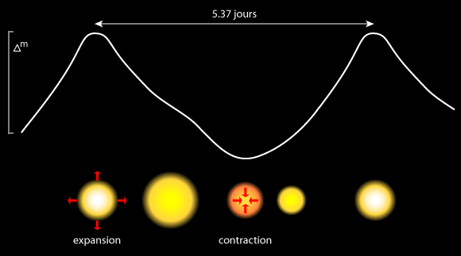
До змінний пульсуючих відноситься зірка Дельта в Сузір’ї Цефея. Період зміни блиску Дельти Цефея більше ніж 5 днів. Зміна блиску зорі пов’язана із зміною її діаметра та температури поверхні. При максимальному блиску зірка менша в діаметрі і має вищу температуру.

Slide 11
Еруптивні змінні
Зміни блиску еруптивних зір пов'язують із активними (вибуховими) процесами, що відбуваються на зорях чи в їхній околиці, або ж з вибухами самих зір. Виділяють два підкласи:
нові або новоподібні;
неправильні змінні, що пов'язані із дифузними туманностями, та швидкі неправильні

Slide 13
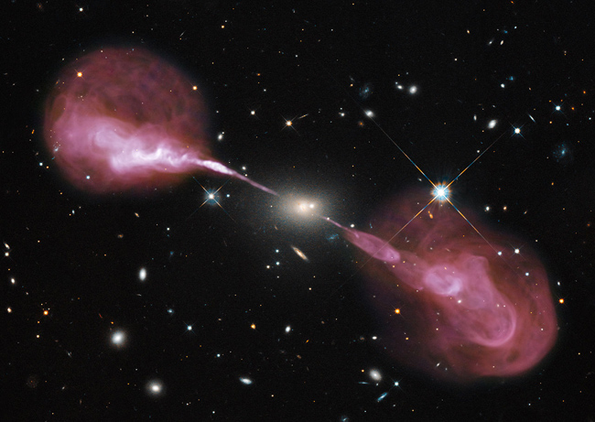
Кінець.

